Slide 1
Web Workers
Fábio de Toledo Pereira
Gabriel de Faria Andery

Slide 2
Revisão

Slide 3
Sobre Histórico
Quais os métodos da API de histórico?
window.history.pushState()
window.history.replaceState()
back()
forward()
go()
O que eles fazem?
Quais parâmetros aceitam?
Qual o evento utilizado para recuperar o estado anterior?
window.popstate

Slide 4
Sobre Histórico
No exercício, quando criamos um novo estado?
Toda vez que a lista é submetida
Como recuperar o estado anterior?
numEstado++;
var estado = {lista: lista.innerHTML};
window.history.pushState(estado, "", "#" + numEstado);
window.onpopstate = function(event) {
var state = event.state;
var lista = document.getElementById('tarefas');
lista.innerHTML = state.lista;
// Enviar a lista por Ajax
}

Slide 5
Sobre Histórico
Para garantir que sempre existe um estado válido, o que deve ser feito?
O estado inicial deve ser tratado
var estado = {lista: lista.innerHTML};
window.history.replaceState(estado, "", "#0");

Slide 6
Execução de Scripts

Slide 7
Threads
O que são threads?
São contextos de execução
Programas com uma única thread não podem realizar mais de uma tarefa ao mesmo tempo
O que isso tem a ver com aplicações ricas para internet?
A execução de scripts complexos podem travar a página e até o navegador

Slide 8
Threads
O Internet Explorer 8 e Google Chrome passaram a executar scripts em uma thread separada da interface
O Chrome foi além: cada aba e cada elemento audiovisual da página é executado em uma thread independente
Qual a vantagem?
O navegador se torna mais rápido, responsivo e resistente a códigos maliciosos

Slide 9
Threads
Mesmo os navegadores se tornando multithread, todo código JavaScript de uma página continuava sendo executado em uma única thread
Como separar processamentos longos de dados enquanto o usuário ainda pode interagir com a página?

Slide 10
Exemplo
<script>
function travar() {
var mensagem = document.getElementById("mensagem");
mensagem.innerHTML = "início";
var j = 0;
var n = 1e10;
var p = n/100;
for (var i=0;i<n;i++) {
if (j++ > p) {
j=0;
mensagem.innerHTML = mensagem.innerHTML + "<br/>" + i;
}
}
mensagem.innerHTML = mensagem.innerHTML + "<br/>" + "fim";
}
</script>

Slide 11
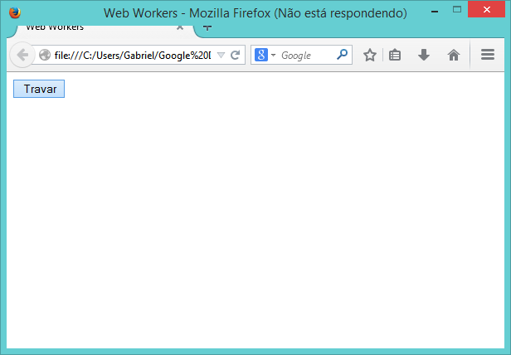
Exemplo

Slide 12
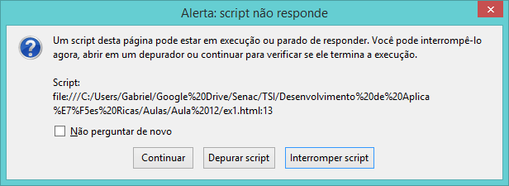
Exemplo

Slide 13
Script Multithread
Tendo isso em mente, o HTML5 introduziu Web Workers
Permite executar JavaScript em uma thread separada
Para executar um script em uma thread, ele deve estar em um arquivo separado
As threads não têm acesso ao DOM da página
Toda comunicação entre a thread e a página se dá através de mensagens

Slide 14
Script Multithread
Para executar o script, basta instanciar um objeto Worker passando como parâmetro o nome do arquivo JavaScript
var worker = new Worker("script.js");
O script é executado imediatamente
É possível passar uma mensagem para iniciar uma função principal, por exemplo

Slide 15
Script Multithread
Para trocar mensagens entre o Web Worker e o script, utiliza-se o método postMessage(), passando-se a mensagem
De dentro do script do Worker, basta chamar o método diretamente
Fora do Worker, passa-se mensagem através do objeto criado
Exemplo de script na página:
Dentro do script do Worker, basta fazer:
var worker = new Worker("script.js"); worker.postMessage("mensagem");
postMessage("mensagem");

Slide 16
Script Multithread
As mensagens podem ser recebidas através do evento message
De dentro do script do Worker, basta implementar diretamente o “onmessage”
De fora, deve-se utilizar o “onmessage” do objeto criado
Exemplo de script na página:
Exemplo de script do Worker:
O event contém a propriedade data, com a mensagem
worker.onmessage = function(event) {
}
onmessage = function(event) {
}

Slide 17
Script Multithread
Para parar a thread, utilizar o método terminate() do objeto criado:
worker.terminate();

Slide 18
Script Multithread
Como fazer o exemplo anterior utilizando Web Workers?

Slide 19
Exercícios
Criar uma página contendo um input numérico e dois botões
Ao clicar no primeiro botão, crie um Web Worker para calcular e exibir os N primeiros números primos, onde N é o número digitado
Os números devem ser impressos conforme são encontrados
Ao clicar no segundo botão, pare o worker em andamento
Por exemplo, se o usuário digitar 10, deve-se exibir na página os 10 primeiros números primos (2, 3, 5, 7, 11, 13, 17, 19, 23, 29)

